Slide 1
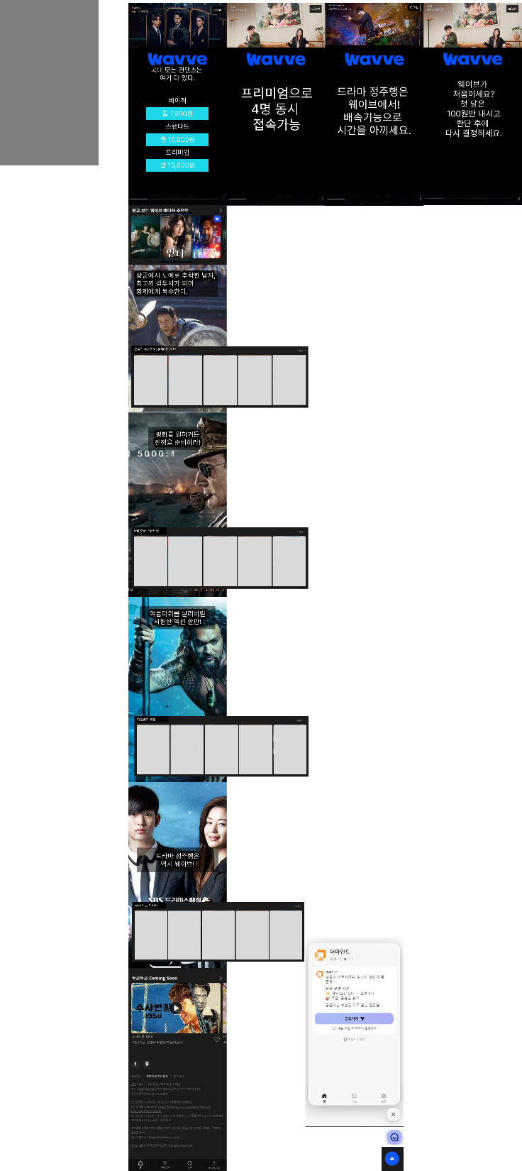
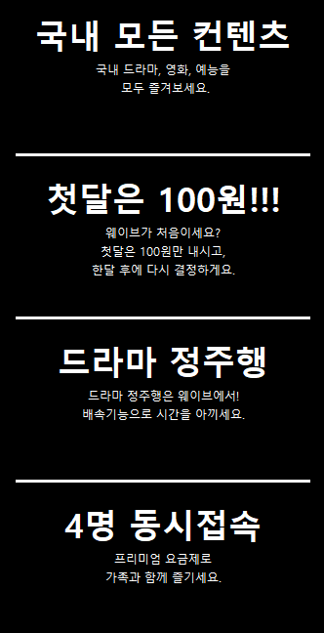
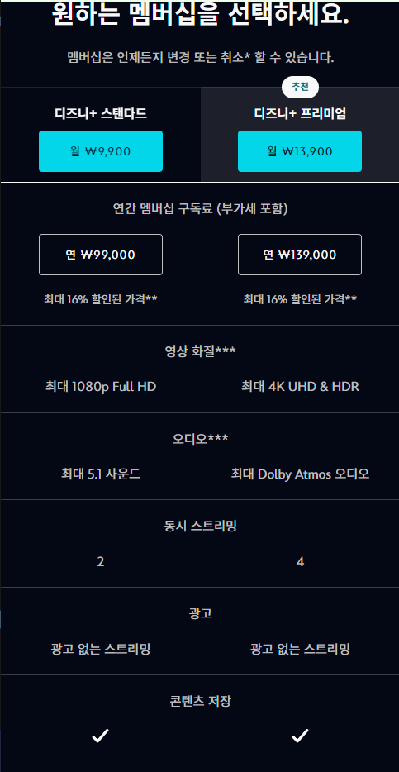
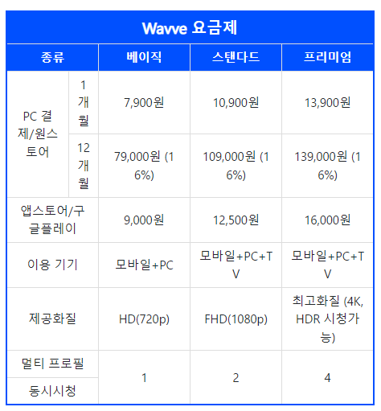
액정사이즈
QnA는 전체화면으로.
랭킹1
랭킹2
랭킹3
랭킹4
랭킹5
각 섹션별
배경 포스터는
세로 포스터로 대체.

